Slide 1
Mettre en place une stratégie de veille numérique en adéquation avec un projet professionnel

Slide 2
Une veille, pour quoi faire ?
" La veille informationnelle est l'ensemble des stratégies mises en place pour rester informer, en y consacrant le moins d'effort possible, en utilisant les processus de signalement automatisés."
(JP Lardy, URFIST de Lyon)

Slide 3



Quelques outils de veille :

Slide 5
Scoop.it
Scoop.it est un outil de curation, c'est-à-dire qu'il permet d’organiser sa veille en gérant des flux d’informations en ligne.
Les étapes de la curation :
- collecter
- sélectionner, trier les sources d’information
- publier, éditorialiser
- partager, diffuser

Slide 6
La veille numérique sur un métier
Scoop.it vous aidera à suivre, à partir de sites, de flux RSS, de comptes twitter..., les informations et actualités sur le métier de votre choix.
Vous allez pouvoir créer un "Topic" (sujet sur lequel effectuer votre veille), choisir vos sources ou vous laisser guider par les suggestions, et partager votre contenu.
Ici, en l'occurence, votre "Topic" sera un métier.

Slide 7
un exemple de topic:
http://www.scoop.it/t/le-metier-de-professeur-documentaliste

Slide 8
A votre tour de créer un topic !
Tutoriel dans le dossier de la classe

Slide 9

Créer un compte Scoop.it
Sur la page d’accueil, cliquer sur
(s’inscrire gratuitement) et choisir la formule gratuite.
- Inscrire : nom, prénom, adresse mail
- Choisir un mot de passe
Confirmer l’inscription sur boîte mail personnelle.
Notes:
hello !! tu me reçois?

Slide 10
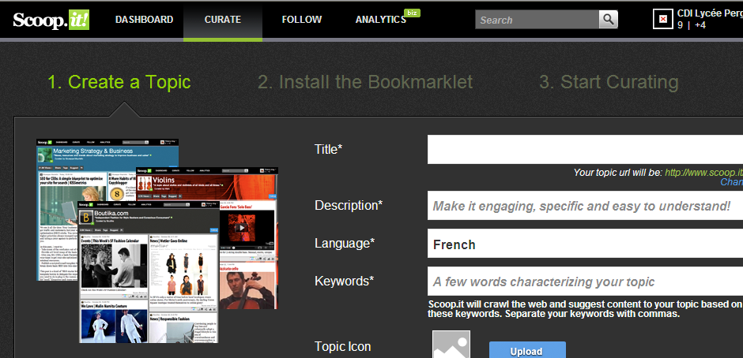
Créer un topic
"Getting started " (1ère étape) : indiquer le sujet de veille (ex : le métier de professeur documentaliste).
Cliquer sur le bouton « Create your first Topic » (créer votre premier sujet).
"Title" : titre du Topic / "Description" : phrase d'accroche décrivant le Topic / "Language" : French (français) / "Keywords" : mots-clés précis (séparés par des virgules) décrivant le Topic / "Topic Icon" : image libre de droit illustrant le Topic.
fff
bbbbb

Slide 11
Quelles sources d'information ?
- sites pré-selectionnés (contenus suggérés)
- site, blog
- flux RSS
- autres topics

Slide 12
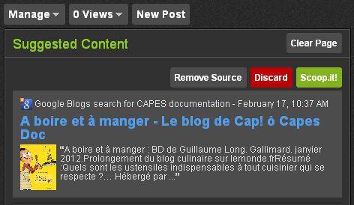
Ajouter un site suggéré
Dans le menu "Curate", dans la rubrique "Suggested content", cliquer sur le bouton

Slide 13
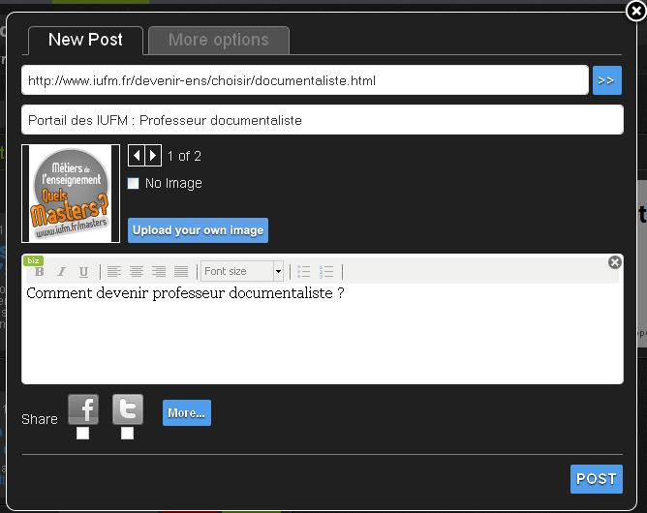
Ajouter un site, un blog
Dans le menu "Curate", cliquer sur le bouton
et faites un copier-coller de l'adresse URL du site ou blog de votre choix. Cliquez sur pour ajouter un descriptif et sur pour l'ajouter à votre Topic
Notes:
est-ce que tu es là ?

Slide 14
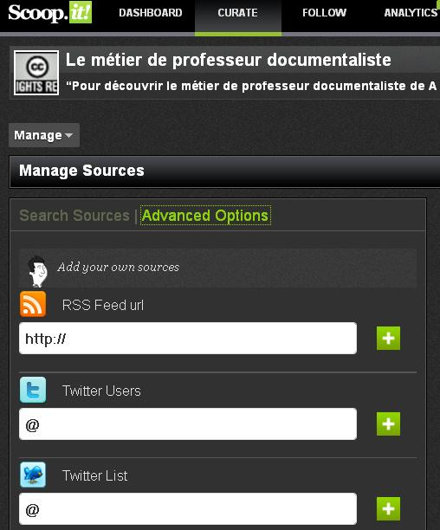
Ajouter un flux RSS
Dans la rubrique « Manage Sources », un clic sur « Advanced options » (options avancées) vous permettra d'ajouter manuellement un fil RSS, un utilisateur de Twitter (par copier/coller de l’adresse URL).

Slide 15
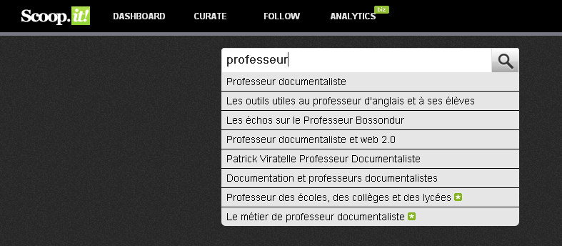
Suivre d'autres Topics
Dans le menu « Follow », on peut faire une recherche par mot-clé pour trouver les Topics qui nous intéressent.
On peut alors consulter les sites proposés et cliquer sur le bouton "Follow" du Topic pour s'y abonner.

Slide 16
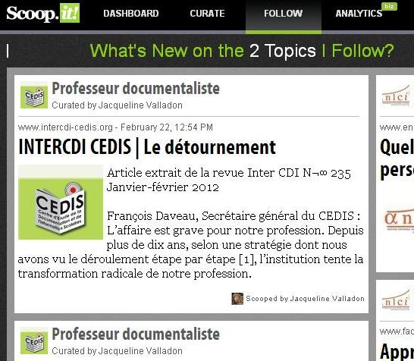
Ajouter des informations contenues dans d'autres Topics
Pour suivre l'actualité des Topics que l'on suit, il suffit d'aller consulter le menu "Follow":
On peut alors agir sur les Posts des autres Topics grâce aux boutons suivants :
1 2 3 4
1- "Reactions" : commentaires
2- "Share" : partager le Post
3- "Thanks" : remercier pour le Post
4- "Rescoop" : récupérer le Post

Slide 17
Organiser la structure de son Topic
Dans le menu « Curate », rubrique « Manage/Customization », vous pouvez changer l’image de votre Topic et le fond d’écran.
Pour visualiser votre scoop.it tel que le voient les visiteurs, cliquer sur le bouton (dans le menu « Curate »).
Vous pouvez gérer chaque « Post » de votre Topic grâce aux boutons suivants :
1 2 3 4 5 6 7
- 1 = « Force to Top » : Forcer ce post en 1ère position
- 2 = « Move » : Déplacer ce post
- 3 = « Edit » : Editer pour modifier
- 4 = « Tag.it ! » : mettre un mot-clé pour chaque Post
- 5 = « Delete » : Effacer le Post
- 6 = « Reactions » : Faire un commentaire
- 7 = « Share » : Partager

Slide 18
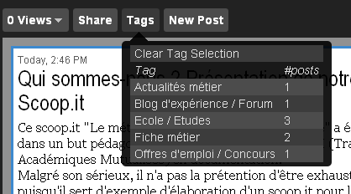
Créer des rubriques dans son Topic
Grâce aux « Tags » vous avez la possibilité d’organiser vos Posts en rubriques. Il suffit alors d’aller dans le menu Tags de votre Topic où l’on vous propose vos Posts classés dans les différentes rubriques que vous avez créées selon les mots-clés (Tags) attribués :

